Slide 1
Vers une variable pronostique de l’organisation de la convection dans ARPEGE
Meryl WIMMER¹, Jean-Marcel PIRIOU¹, Yves BOUTELOUP¹
¹ Météo-France, CNRS, Univ. Toulouse, CNRM, Toulouse, France
Contact : meryl.wimmer@meteo.fr
Notes:
Dire titre

Slide 2
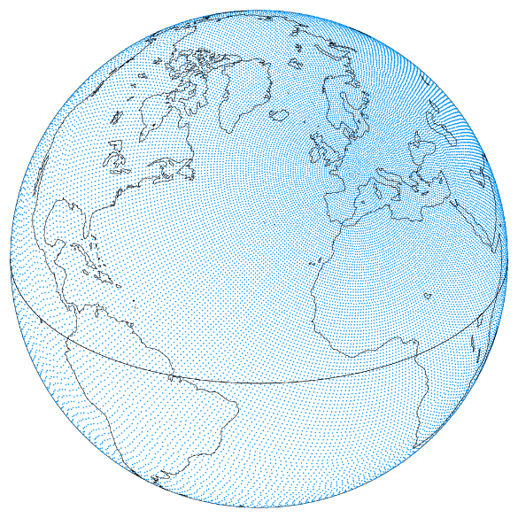
ARPEGE
Modèle global opérationnel à Météo-France
Résolution :
  Grille gaussienne étirée et basculée (TL1798C2.2) : 5 à 24km
  105 niveaux verticaux
Pas de temps : 240s
Initialisation : 4dVar
Prévisions : 5 prévisions par jour jusqu’à 114h
Paramétrisation de la convection profonde : Tiedtke (1989), Bechtold (2014)
Schéma en flux de masse
Fermeture en CAPE
Grille ARPEGE TL1798C2.2

Slide 3
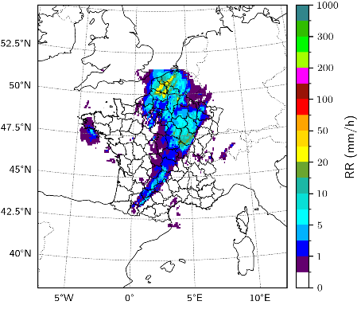
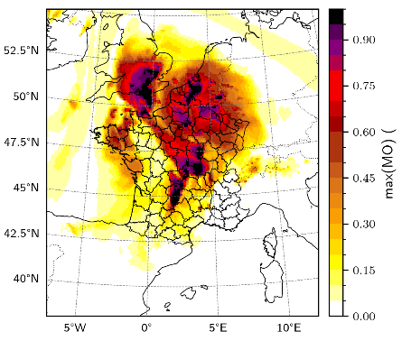
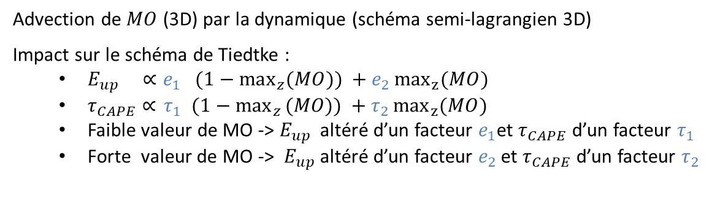
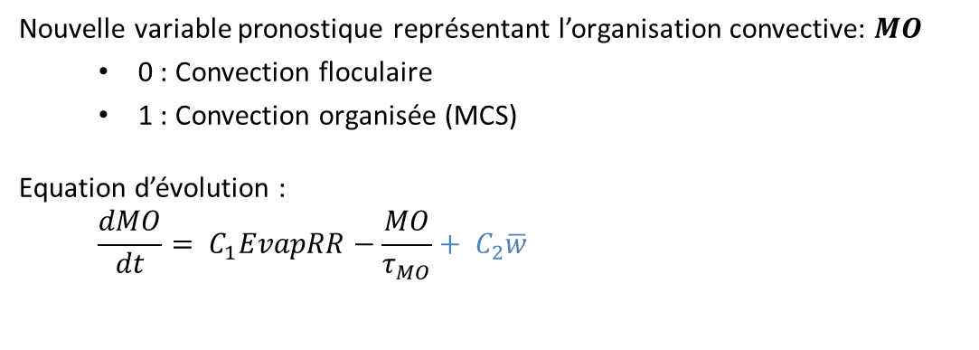

Représentation de l’organisation de la convection
RR1h ANTILOPE
Valid time : 2025062600
Nouvelle variable pronostique représentant l’organisation convective: $MO$
0 : Convection floculaire
1 : Convection organisée (MCS)
Equation d’évolution :
$$\frac{dMO}{dt}= C_{1}EvapRR−\frac{MO}{τ_{MO}}+ C_{2}\overline{w}$$
Piriou et al. (2007)
Mapes et al. (2011) …
$$\max_{z}(MO)$$
Run: 2025062400 + 48h
Advection de $MO$ (3D) par la dynamique (schéma semi-lagrangien 3D)
Impact sur le schéma de Tiedtke :
  $E_{up} ∝{e_{1} (1−max}_{z}⁡(MO)) +e_{2 }\max_{z}(MO)$
  $τ_{CAPE}∝{ τ_{1} (1−max}_{z}⁡(MO)) +τ_{2 }\max_{z}(MO)$
  Faible valeur de MO -> $E_{up}$ altéré d’un facteur $e_{1}$et $τ_{CAPE}$ d’un facteur $τ_{1 }$
  Forte valeur de MO -> $E_{up}$altéré d’un facteur $e_{2 }$et $τ_{CAPE}$ d’un facteur $τ_{2 }$

Slide 4
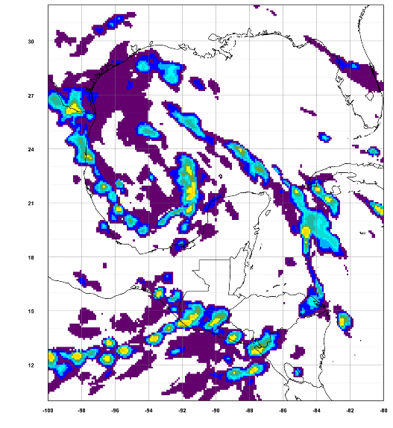

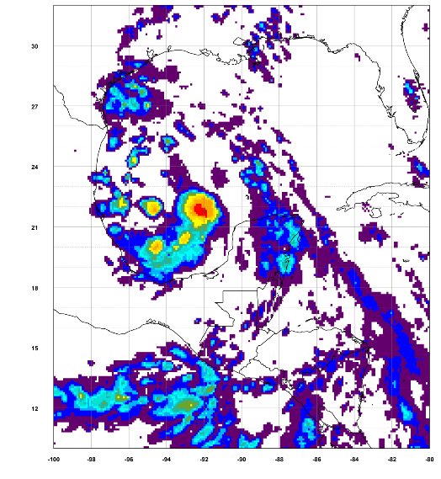
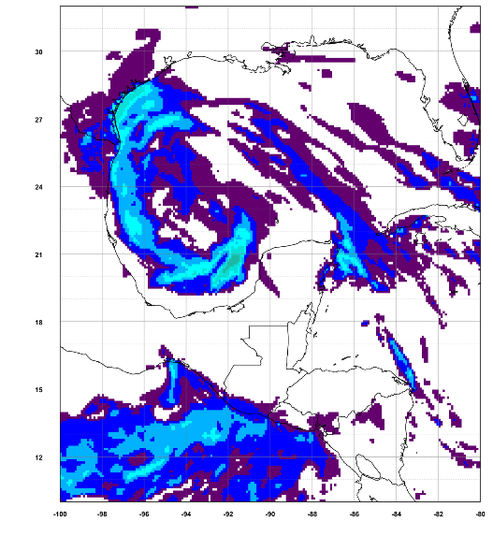
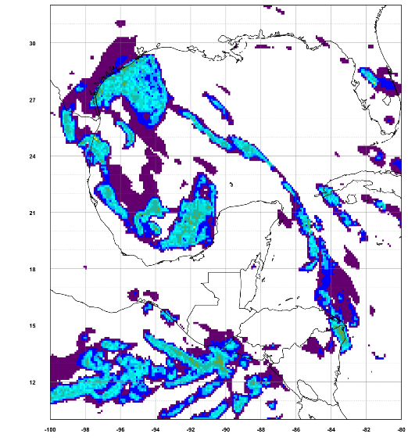



Impact du rajout du terme de vitesse verticale
$$\frac{dMO}{dt}= C_{1}EvapRR−\frac{MO}{τ_{MO}}+ C_{2}\overline{w}$$
RR1h
Run : 2024061900 + 14h
Valid Time : 2024061914
IMERG
CTRL
sans $C_{2}w$
avec $C_{2}w$
Moins d’orages point de grille
©Jean-Marcel PIRIOU

Slide 5
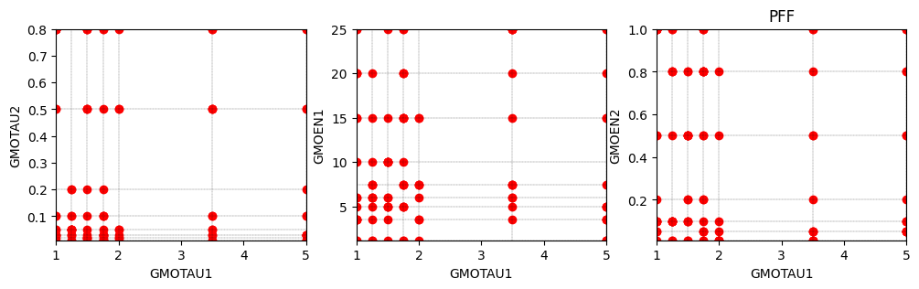
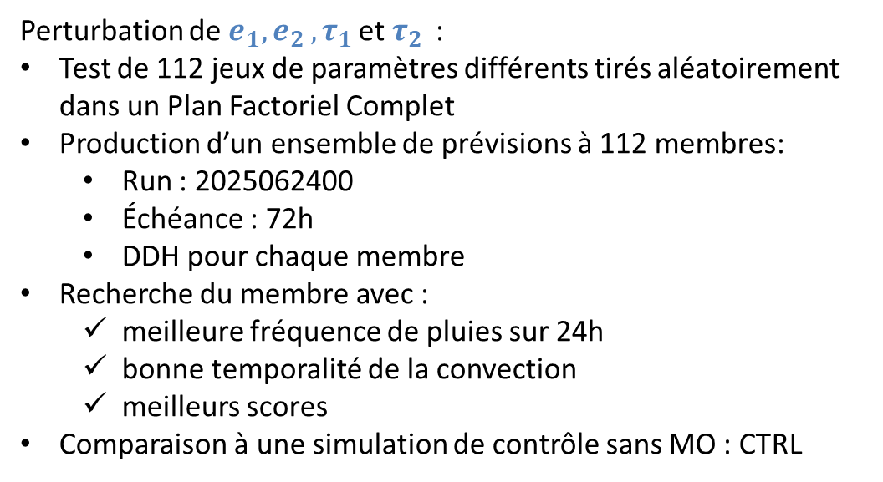
Perturbation de Paramètres
Plan d’Expérience
Perturbation de $e_{1},e_{2 },τ_{1}$et $τ_{2 }$ :
Test de 112 jeux de paramètres différents tirés aléatoirement dans un Plan Factoriel Complet
Production d’un ensemble de prévisions à 112 membres:
  Run : 2025062400
  Échéance : 72h
  DDH pour chaque membre
Recherche du membre avec :
  meilleure fréquence de pluies sur 24h
  bonne temporalité de la convection
  meilleurs scores
Comparaison à une simulation de contrôle sans MO : CTRL

Slide 6
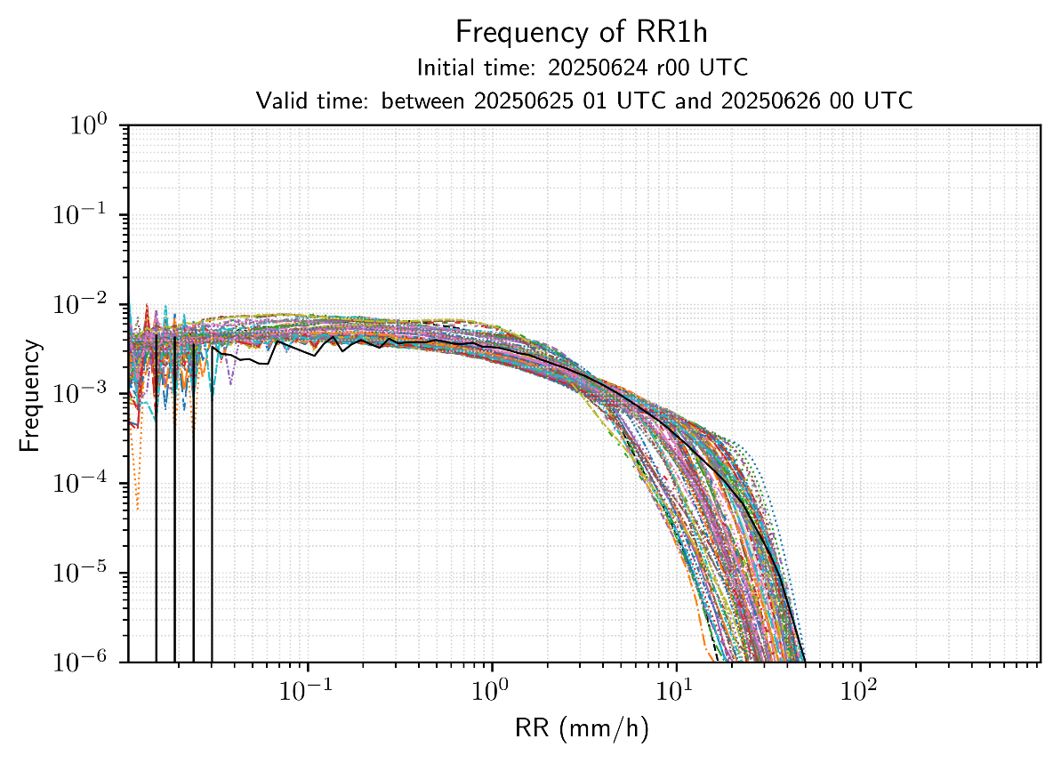
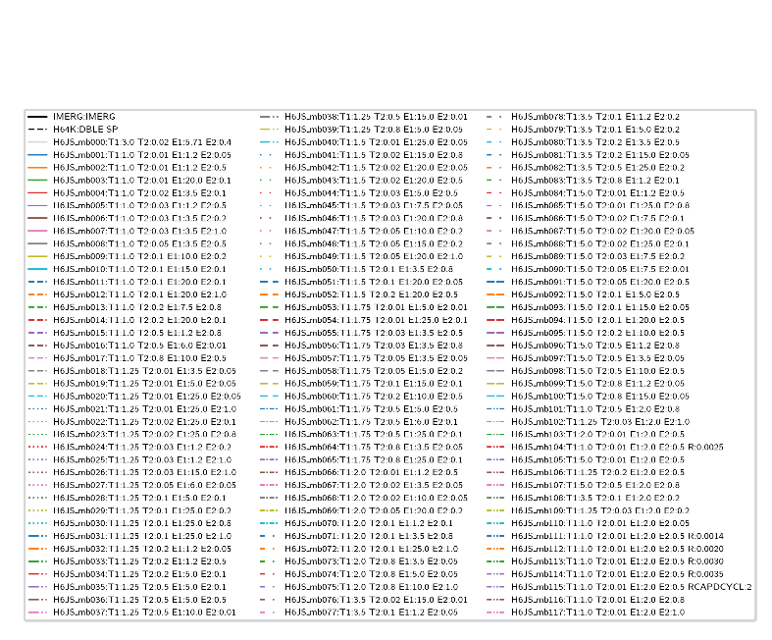
Comparaison de la fréquence de pluies
cumulées sur 1h aux données IMERG
Calcul de l’erreur moyenne aux données satellitaires IMERG pour chaque membre

Slide 7
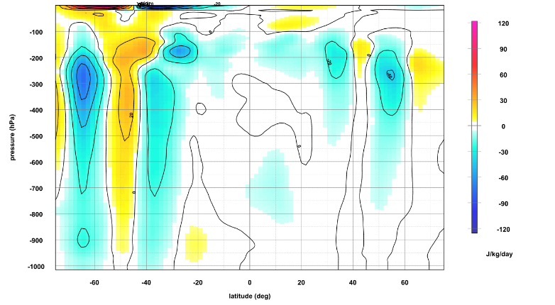
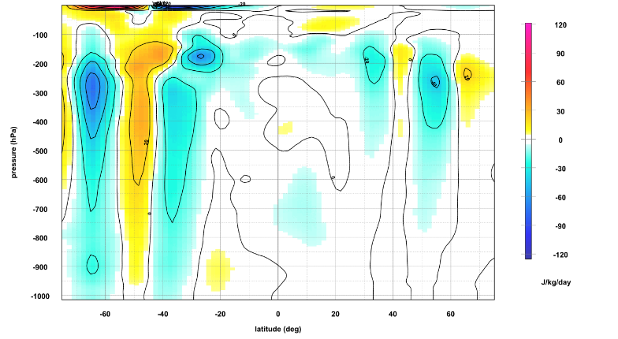
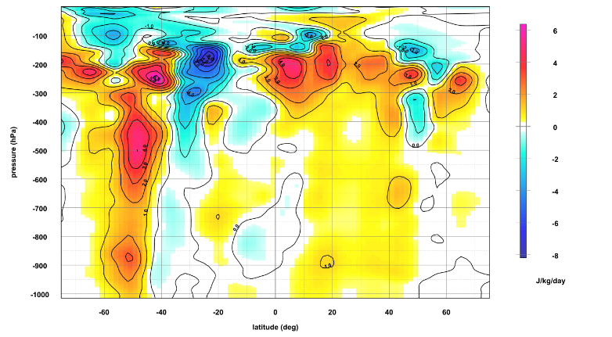
DDH : Diagnostique des Domaines Horizontaux
Outil pour réaliser des bilans (point de grille ou zonaux) :
Bilan d’eau, enthalpie, énergie cinétique, moment angulaire, …
Tendance moyenne d’énergie cinétique à 72h
Run : 2025062400
Différence avec le CTRL de la tendance moyenne d’énergie cinétique entre +24 et +72h
Run : 2025062400
CTRL
mb007
mb007 - CTRL
Calcul de la distance au CTRL de la tendance de l’énergie cinétique à 72h pour chaque membre

Slide 8
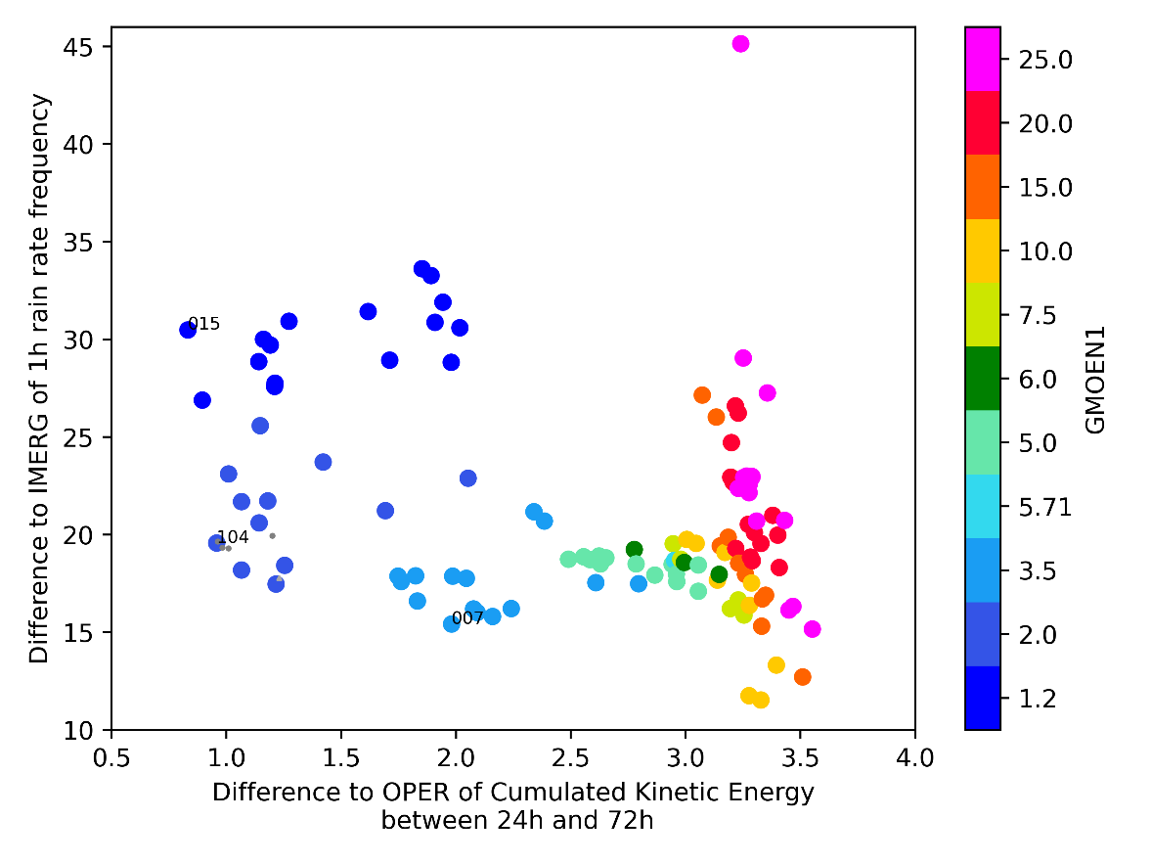
Perturbation de Paramètres
Meilleure fréquence de pluie
CTRL
DDH proche du CTRL (meilleur score)

Slide 9
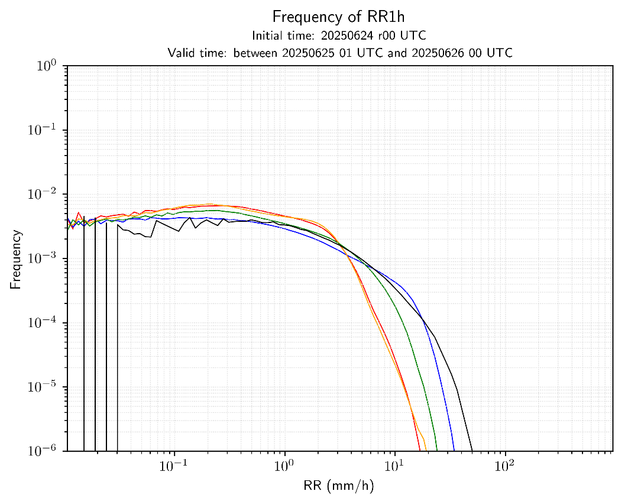

Fréquence de pluies pour les 3 membres retenus
mb007 : bonne fréquence de pluie
mb015 : pas d’apport comparé à CTRL
mb104 : bon compromis

Slide 10
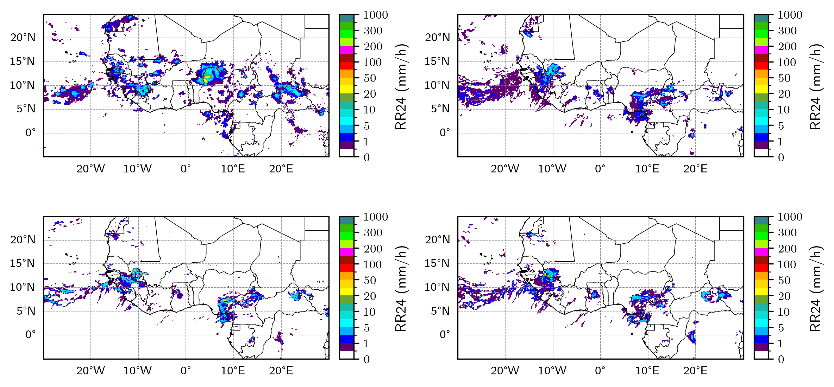
Mobilité des systèmes convectifs
RR1h
Run : 2025090800 +24-48h
IMERG
CTRL
mb007
mb104

Slide 11
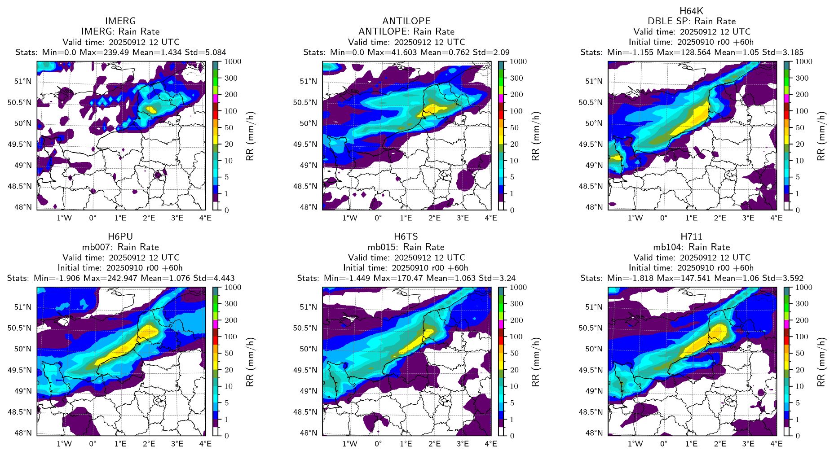
Pluies côtières
Pluies côtières améliorées
dues à l’advection de MO
RR12h
Run : 2025091000 +60h
Valid Time : 2025091212
IMERG
ANTILOPE
CTRL
mb007
mb015
mb104

Slide 12
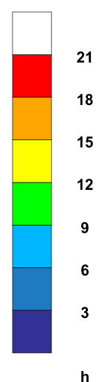
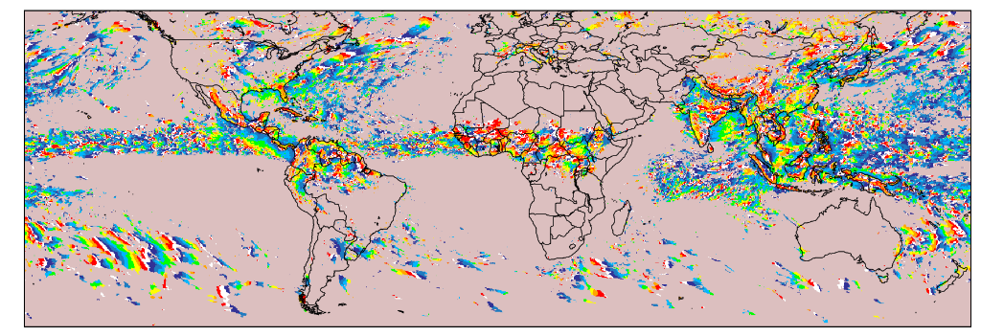
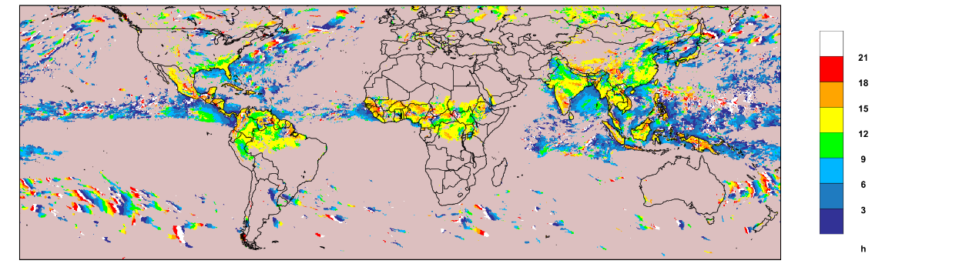

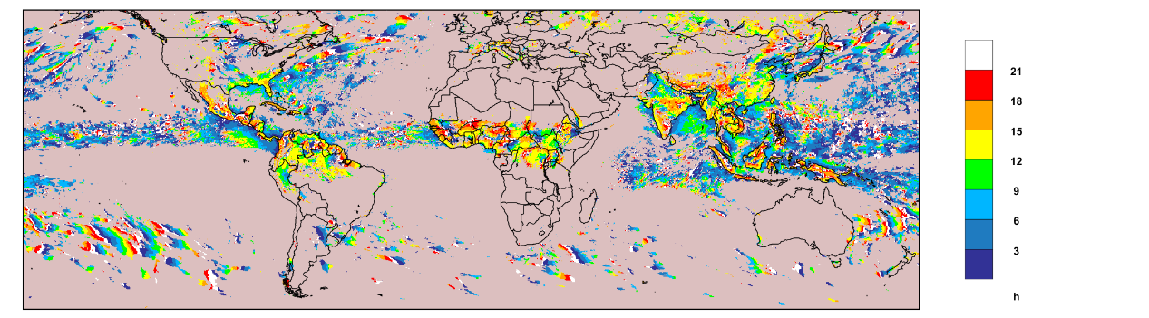
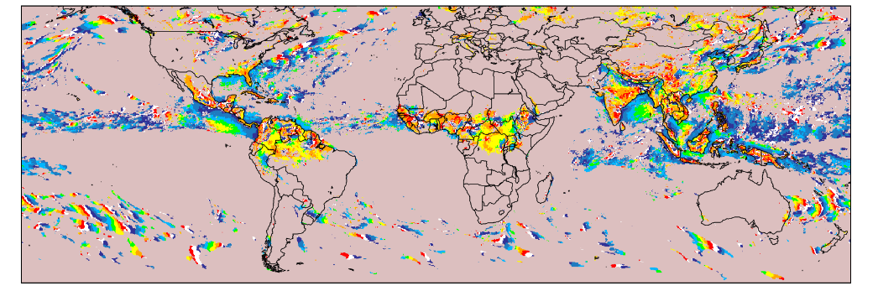
Temporalité du maximum de RR1h
mb007
Heure locale du maximum de RR1h entre +24 et +48h
20250801 – 20250831
mb007 : temporalité de la convection
est améliorée sur continent (Afrique)
Pas d’amélioration en mer
mb015
IMERG
mb104
CTRL

Slide 13
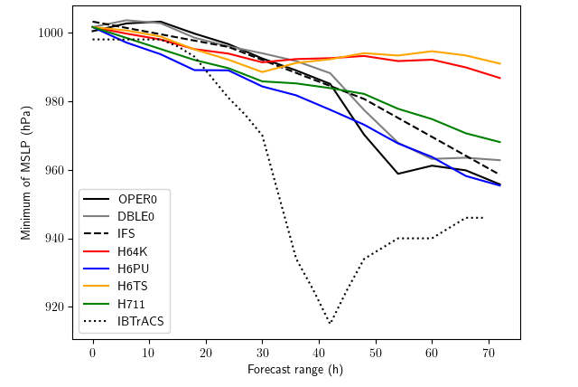
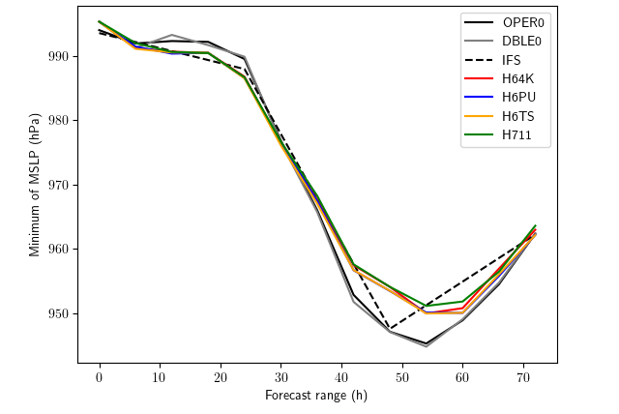
Creusement des cyclones tropicaux et tempêtes extratropicales
Cyclone Erin
Tempête Amy
Run : 2025081500
Run : 2025100200
OPER0
DBLE0
IFS0
CTRL
mb007
mb015
mb104
OPER0
DBLE0
IFS0
CTRL
mb007
mb015
mb104
IBTrACS
mb007 : bon creusement
mb015 : pas d’apport comparé à CTRL
mb104 : bon creusement
Pas d’impact significatif de l’ajout de MO

Slide 14
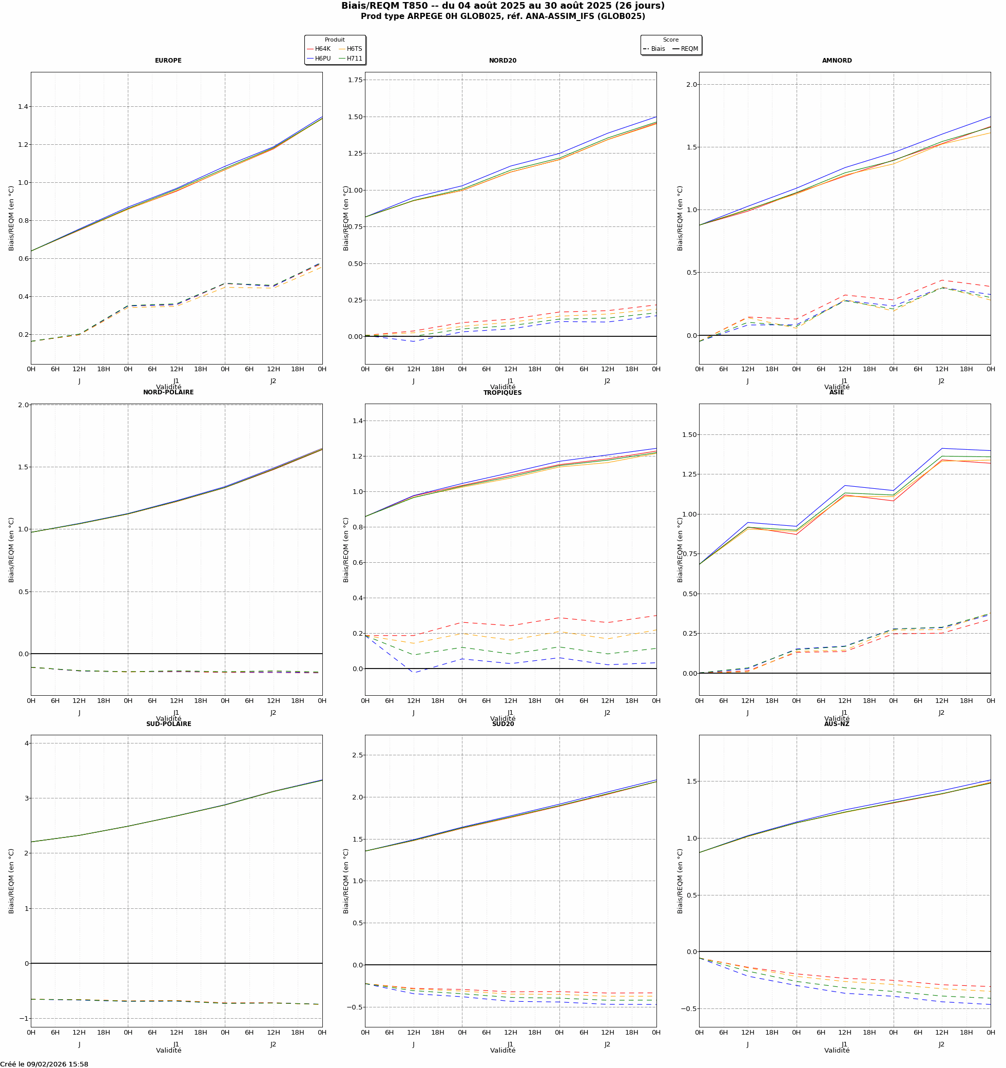
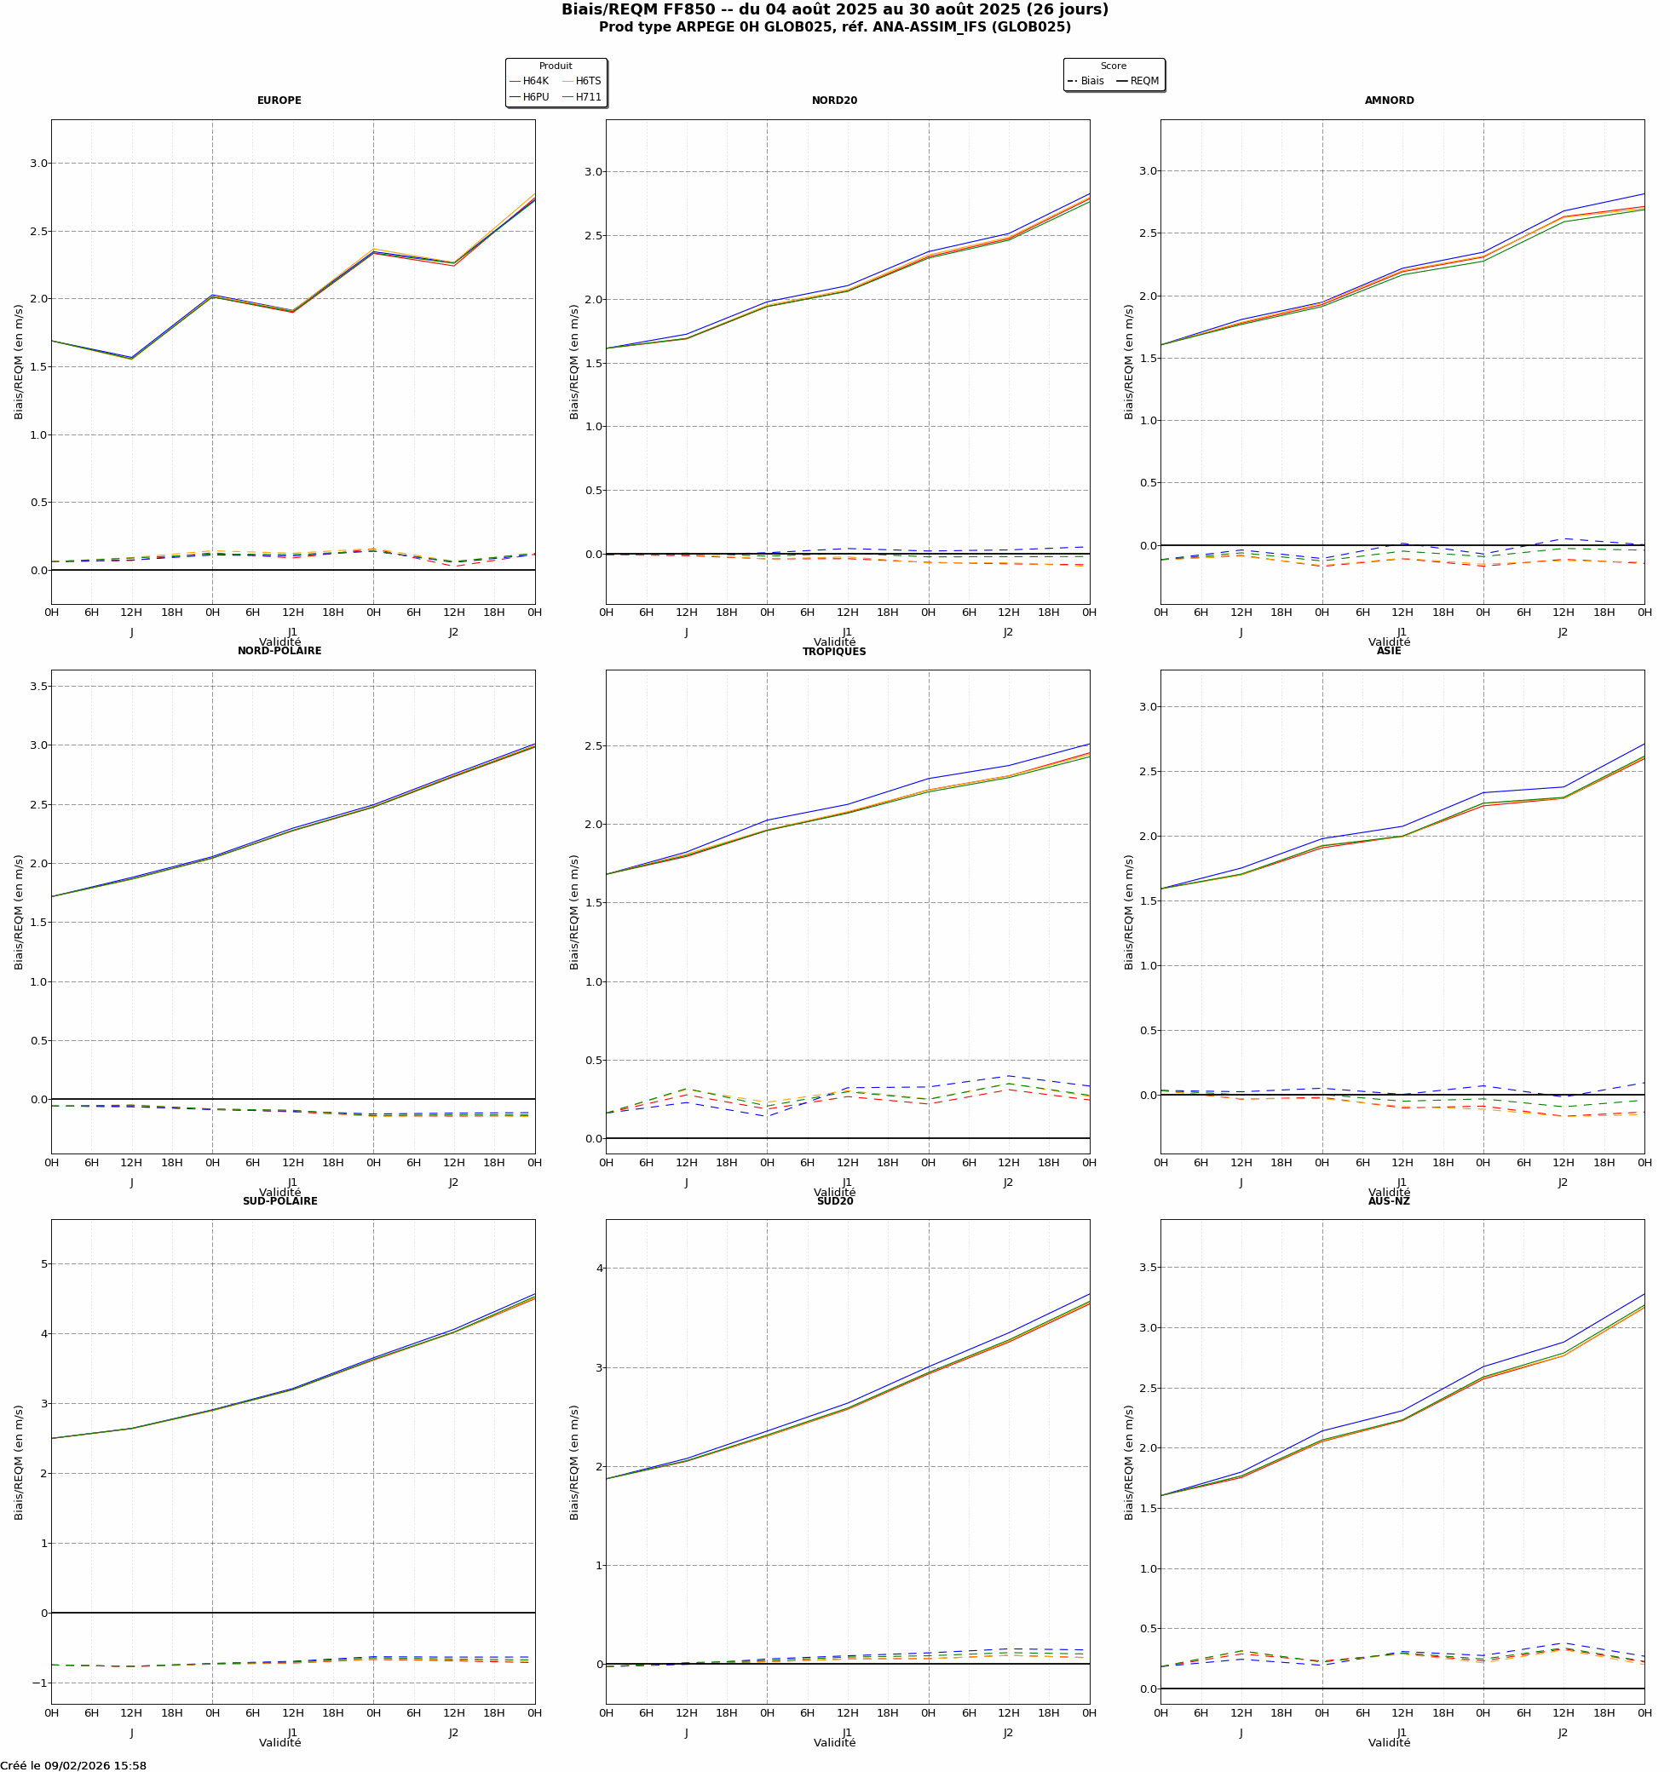

Scores aux analyses IFS (Biais et REQM)
CTRL
mb015
mb007
mb104
2025080400 – 2025083000 (26 jours)
Biais
REQM
Europe
Nord20
Tropiques
FF850

Slide 15
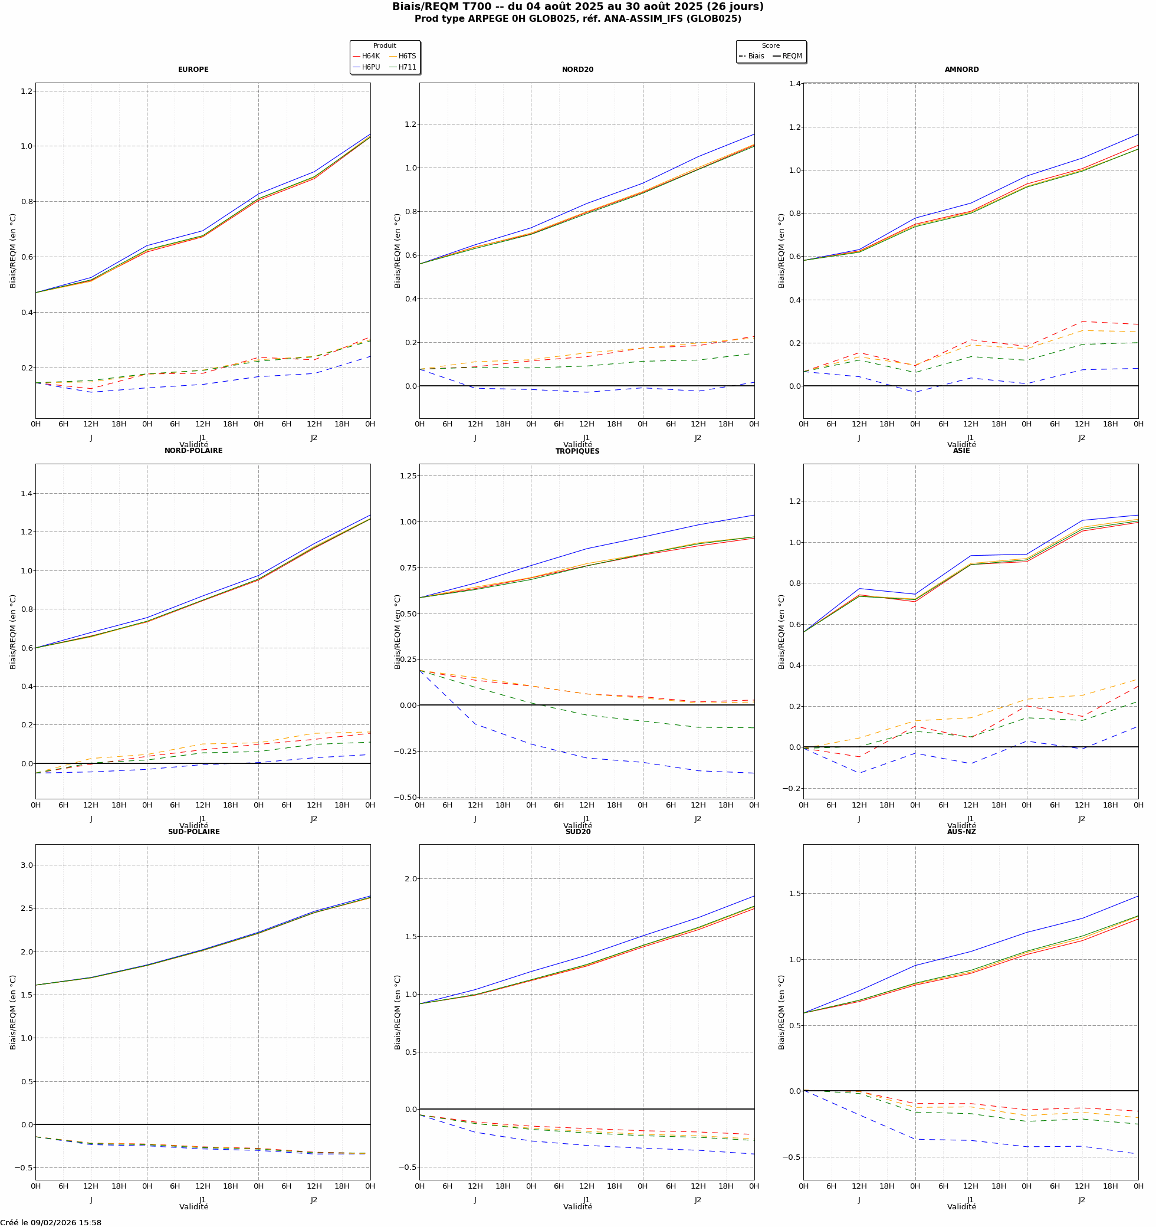
Scores aux analyses IFS (Biais et REQM)
2025080400 – 2025083000 (26 jours)
Europe
Nord20
Tropiques
T850
CTRL
mb015
mb007
mb104
Biais
REQM
FF850
T850
T700 sur tropiques
T700

Slide 16
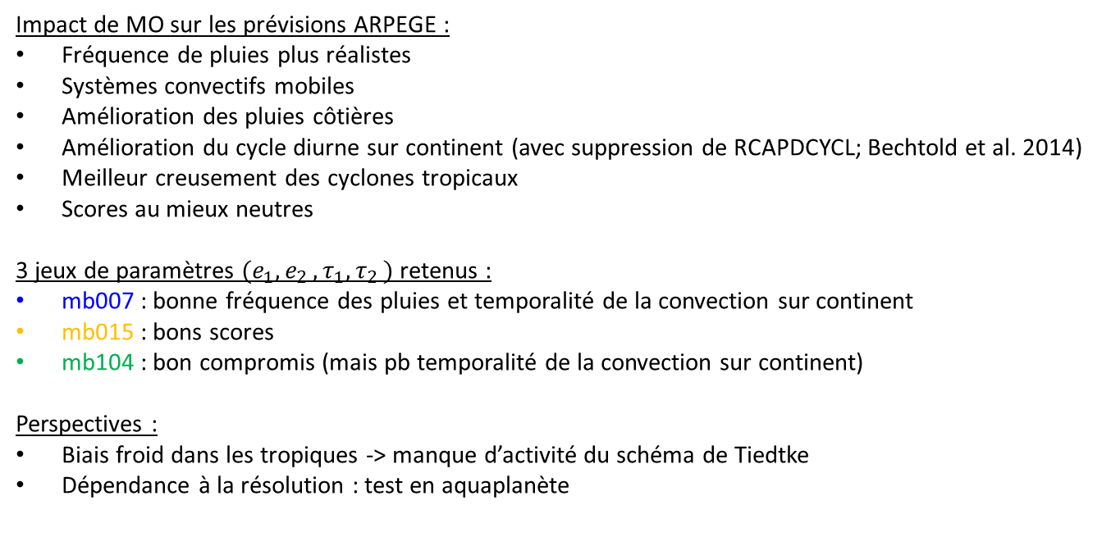
Conclusion et perspectives
Impact de MO sur les prévisions ARPEGE :
Fréquence de pluies plus réalistes
Systèmes convectifs mobiles
Amélioration des pluies côtières
Amélioration du cycle diurne sur continent (avec suppression de RCAPDCYCL; Bechtold et al. 2014)
Meilleur creusement des cyclones tropicaux
Scores au mieux neutres
3 jeux de paramètres $(e_{1},e_{2 },τ_{1},τ_{2 })$ retenus :
mb007 : bonne fréquence des pluies et temporalité de la convection sur continent
mb015 : bons scores
mb104 : bon compromis (mais pb temporalité de la convection sur continent)
Perspectives :
Biais froid dans les tropiques -> manque d’activité du schéma de Tiedtke
Dépendance à la résolution : test en aquaplanète

Slide 17
Merci pour votre attention
Des questions ?

